Slide 1
מעבדה בסטטיסטיקה | שבוע 1
עקומות גדילה לקוטר ראש העובר (BPD)
חישוב אחוזונים מהיר בעזרת AI
5
14 עד 42
61,997
אחוזונים: 3, 5, 10, 95, 97.5
שבועות הריון
בדיקות אולטרסאונד
מגישים/ות: _______________________________________________
Notes:
שאלת המחקר: לפי העקומות הקיימות יותר מדי עוברים מסומנים כחריגים. בשבוע הראשון נתנו ל-AI לחשב את האחוזונים של BPD לפי גיל ההריון, כדי להשוות בהמשך הקורס לניתוח מבוקר יותר.

Slide 2
הכלי והפרומפט
עבדנו עם ה-AI בשיחה, שלב אחרי שלב, ואישרנו כל שלב לפני המעבר לבא
הפרומפט הראשון
1
הדבקנו את הנחיות המטלה וביקשנו תוכנית עבודה ושאלות
כלי ה-AI
Claude Code
בחירת מדד
2
BPD, ובדיקה שהתוכנית מתאימה ל-8 שלבי הקורס
מודל Claude Opus 5.5
הקוד נכתב והורץ ב-R
נתונים: גיל הריון ו-BPD בלבד
אופן העבודה
3
קוד R לכל שלב, הצגת ממצאים והמתנה לאישור
ניקוי
4
הסרת שגיאות רישום, ושמירה גם של הנתונים הגולמיים
"קרא את כל הקבצים, בנה תוכנית מורכבת מכמה שלבים, שאל אותי במקום לנחש, ואל תתחיל עד שאאשר"
חישוב
5
אחוזונים אמפיריים לכל שבוע, 14 עד 42
הצגה
6
גרפים מעוצבים, מסמך סיכום ומצגת
Notes:
בנוסף: ה-AI הוסיף על דעת עצמו השוואה לעקומת Hadlock. ביקשנו לא לעשות מה שלא התבקש, וההשוואה הוסרה.

Slide 3
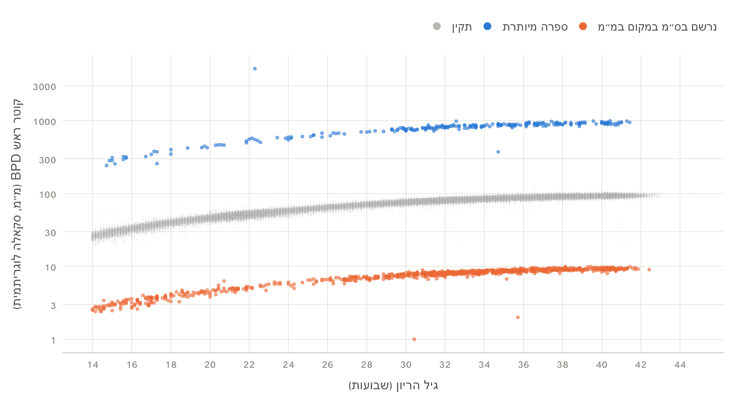
הנתונים: שגיאות רישום שחייבים לנקות
בסקאלה לוגריתמית רואים שלושה "פסים" במקום אחד
1.4%
נרשמו בס"מ במקום במ"מ
889 ערכים, למשל 8.5 במקום 85
0.4%
ספרה מיותרת
244 ערכים, למשל 892 במקום 89.2
98.1%
נשארו אחרי הניקוי
60,799 בדיקות
בלי ניקוי, אחוזון 3 יוצא נמוך ב-1 עד 3 מ"מ, כי רוב השגיאות הן ערכים נמוכים מדי
Notes:
כלל 1: הסרת ערכים מחוץ לטווח 10-120 מ"מ (1,133 ערכים). כלל 2: הסרת ערכים שרחוקים מהחציון של השבוע ביותר מ-5 סטיות תקן חסינות (65 ערכים).

Slide 4
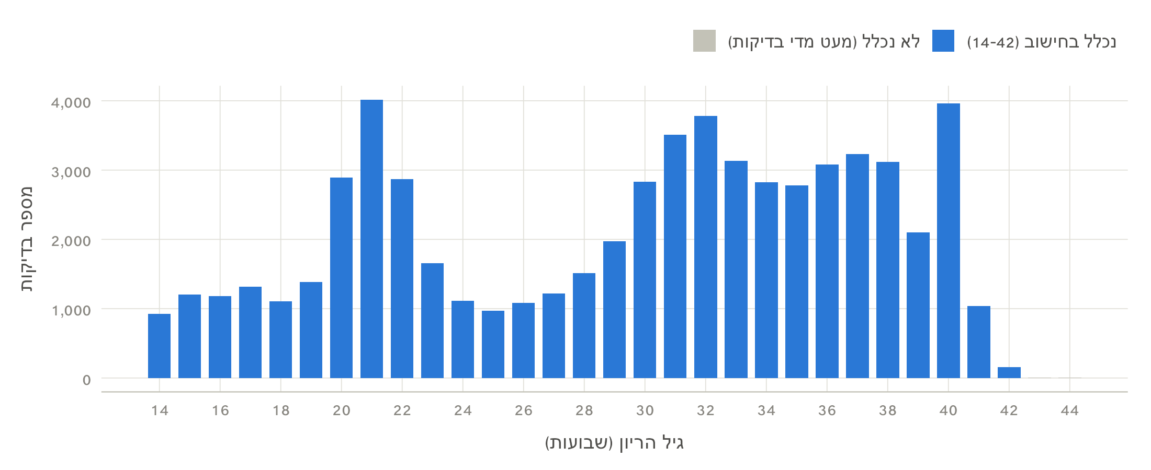
איך ה-AI חישב את העקומות
אחוזונים אמפיריים: ישירות מהנתונים הנקיים, לכל שבוע בנפרד
לוקחים את כל הבדיקות של שבוע מסוים, למשל כל הבדיקות בשבוע 20
1
מסדרים אותן מהקטנה לגדולה
2
אחוזון 3 = הערך ש-3% מהבדיקות נמצאות מתחתיו. כך גם 5, 10, 95 ו-97.5
3
מספר הבדיקות בכל שבוע. בשבועות 43 ו-44 כמעט אין נתונים
P3 = quantile( BPD[week] , 0.03 )
למה עד שבוע 42? בשבועות 43 ו-44 יש רק 12 בדיקות, ואי אפשר לחשב מהן אחוזון 3. בשבוע 42 יש 153 בדיקות, ולכן האחוזונים הקיצוניים שם פחות יציבים.
Notes:
אין כאן שום הנחה על צורת ההתפלגות: כל אחוזון נלקח ישירות מהבדיקות של אותו שבוע. החישוב נעשה בפונקציה quantile של R.

Slide 5
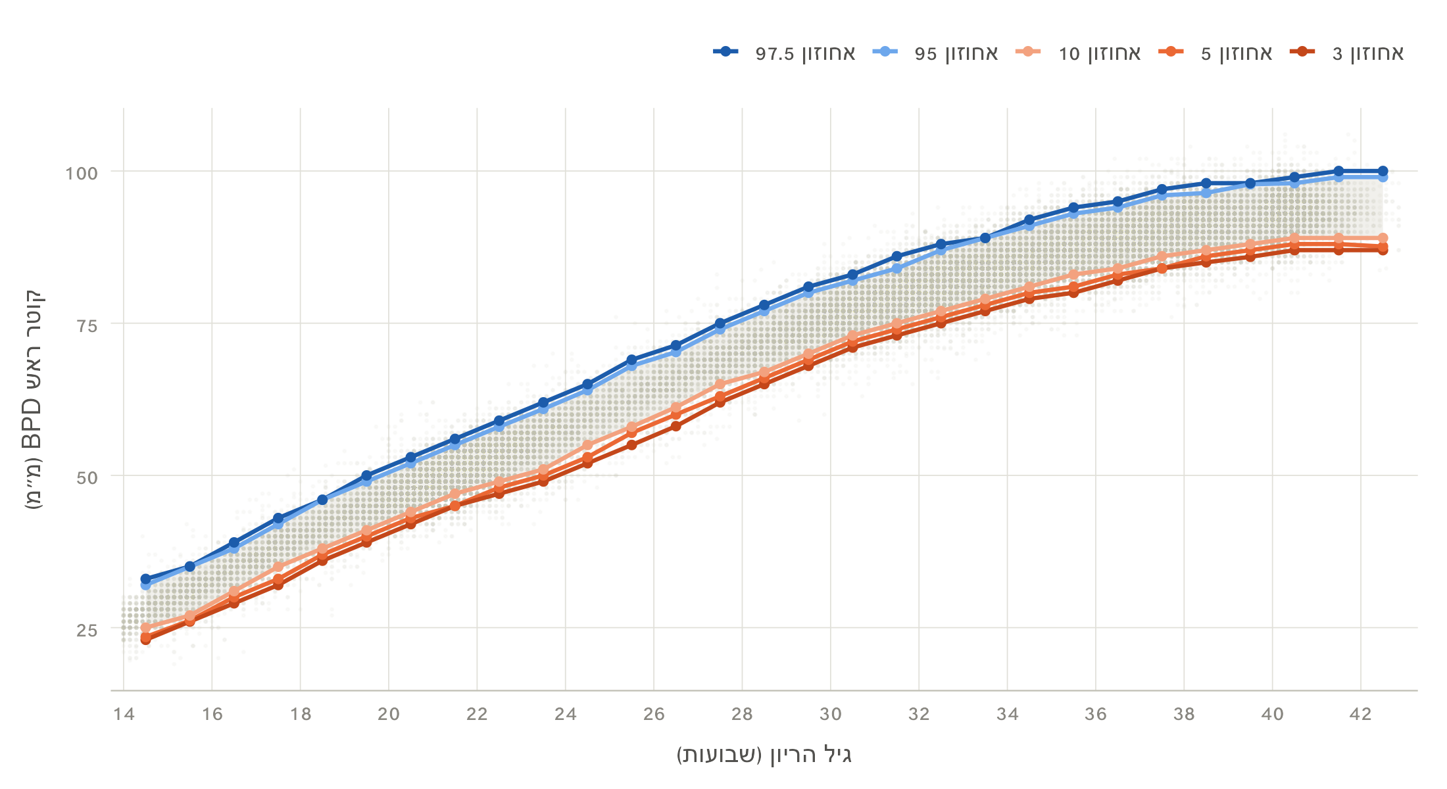
התוצאה: עקומות האחוזונים של BPD
כתום: אחוזונים נמוכים (חשד לעובר קטן). כחול: אחוזונים גבוהים (חשד לעובר גדול)
אחוזונים (מ"מ), שבועות נבחרים
שבוע | 3 | 5 | 10 | 95 | 97.5
16 | 29 | 30 | 31 | 38 | 39
20 | 42 | 43 | 44 | 52 | 53
24 | 52 | 53 | 55 | 64 | 65
28 | 65 | 66 | 67 | 77 | 78
32 | 75 | 76 | 77 | 87 | 88
36 | 82 | 83 | 84 | 94 | 95
40 | 87 | 88 | 89 | 98 | 99
הטבלה המלאה לכל שבוע נמצאת במסמך הסיכום
Notes:
בתחום האפור (בין אחוזון 10 לאחוזון 95) העובר אינו מסומן כחריג. האחוזונים כמעט תמיד מספרים שלמים, כי המדידות נרשמו במ"מ שלמים.

Slide 6
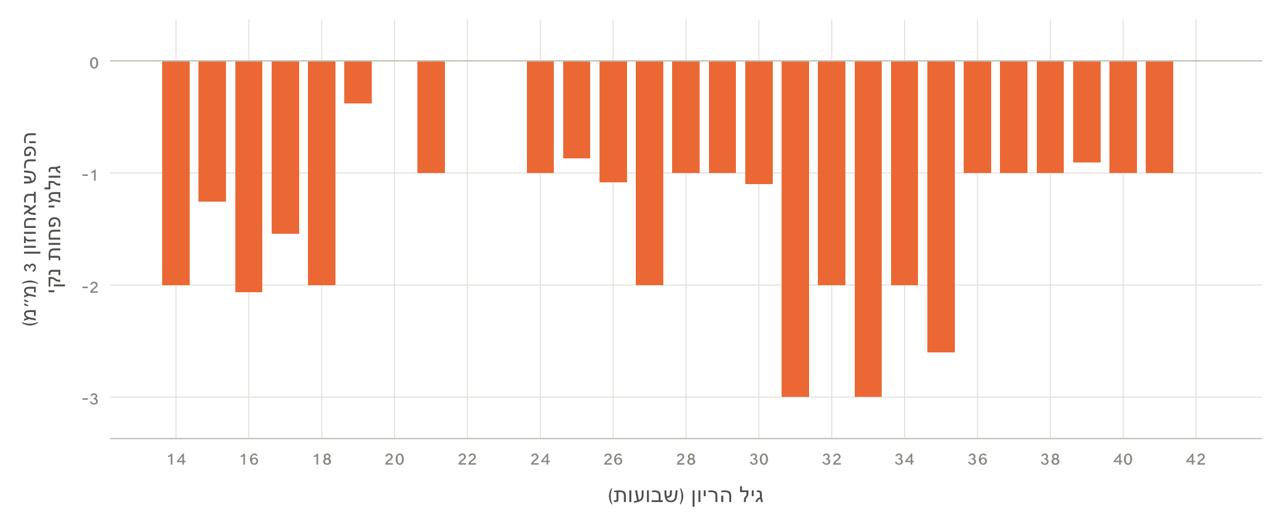
מה למדנו: על מה צריך להיזהר בעבודה עם AI
לבדוק את הנתונים לפני החישוב
1
1.8% מהערכים נרשמו ביחידות שגויות. חישוב ישיר היה מוריד את אחוזון 3 בעד 3 מ"מ
לוודא מה ה-AI עשה בפועל
2
הוא הוסיף השוואה שלא התבקשה, וזיהה בטעות נוסחה אחרת כנוסחת Hadlock. ההשוואה הוסרה
שבועות עם מעט נתונים
3
בשבוע 42 האחוזונים הקיצוניים נשענים על 4 עד 5 בדיקות בלבד, וה-AI לא סימן זאת מעצמו
השפעת הניקוי: בכמה מ"מ אחוזון 3 יורד בכל שבוע אם מחשבים על הנתונים הגולמיים, בלי ניקוי.
מה עוד לא נבדק
4
מדידות חוזרות של אותה אישה, חלוקה לאימון ומבחן, והשפעת הטכנאי. בהמשך הקורס
Notes:
המטרה בשבוע הזה הייתה לראות את התוצאה של עבודה מהירה עם AI. בהמשך הקורס נשווה לניתוח מבוקר יותר.

